Slide 1
Применение нейронных сетей для распознавания текста
Павел Пересторонин, Игорь Калашников

Slide 2
Поставленная задача
В качестве направления для исследований было выбрано оптическое распознавание символов, которое в настоящее время является очень актуальным.
Для решения задачи распознавания будет использоваться теория нейронных сетей и, в частности, построенная сверточная нейронная сеть.

Slide 3
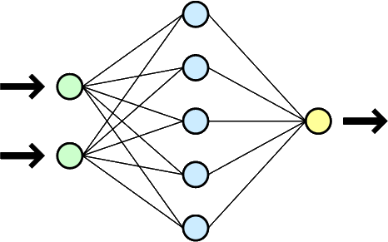
Нейронная сеть
Представляет собой систему соединённых и взаимодействующих между собой простых процессоров (искусственных нейронов).
Каждый процессор подобной сети имеет дело только с сигналами, которые он периодически получает, и сигналами, которые он периодически посылает другим процессорам.

Slide 4
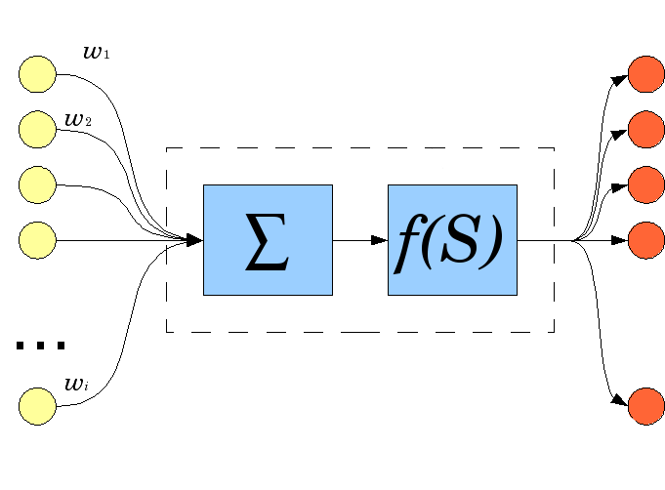
Искусственный нейрон
Искусственный нейрон обычно представляют как некоторую нелинейную функцию от единственного аргумента — линейной комбинации всех входных сигналов. Полученный результат посылается на единственный выход.

Slide 5
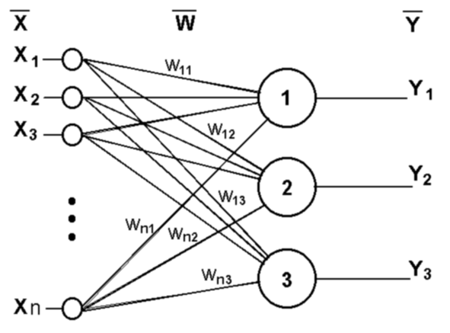
Однослойные сети прямого распространения

Slide 6
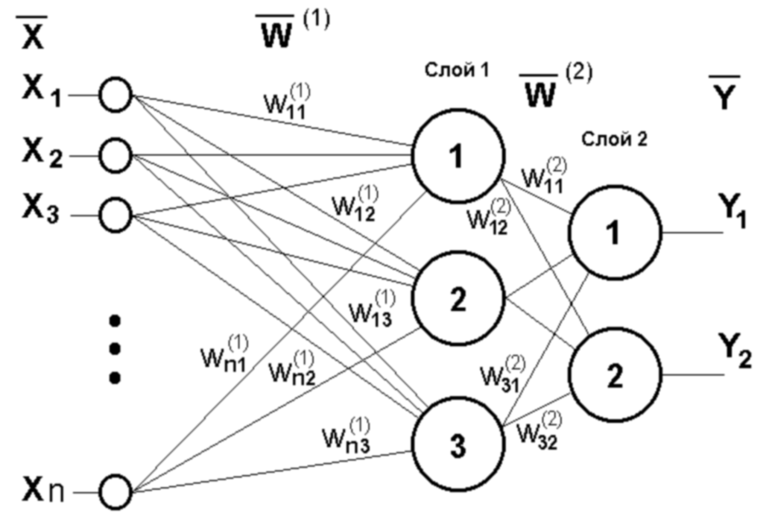
Многослойные сети прямого распространения
Характеризуются наличием одного или нескольких скрытых слоев, которых заключается в посредничестве между внешним входным сигналом и выходом нейронной сети.

Slide 7
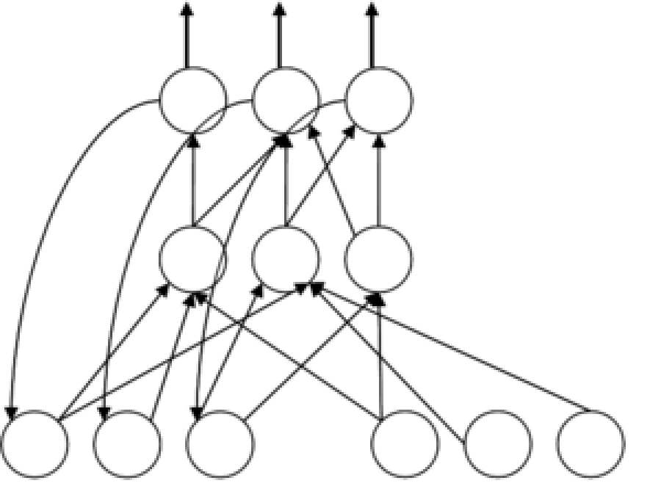
Рекуррентные сети
Рекуррентная нейронная сеть отличается от сети прямого распространения наличием по крайней мере одной обратной связи.

Slide 8
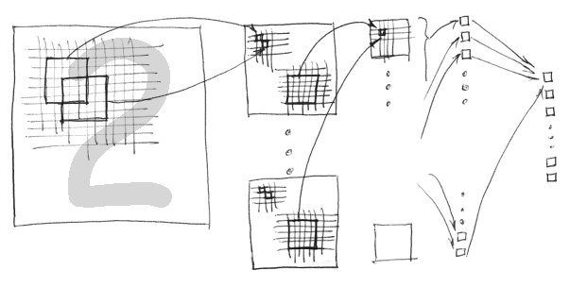
Сверточные нейронные сети
Идея сверточных нейронных сетей заключается в чередовании сверточных слоев (C-layers), субдискретизирующих слоев (S-layers) и наличии полносвязных (F-layers) слоев на выходе.

Slide 9
Сверточные нейронные сети
Преимущества
Недостатки
Разделяемые веса позволяют существенно сэкономить на памяти
Локальное восприятие позволяет сохранять топологию изображения от слоя к слою, учитывая пространственную организацию пикселей входного изображения
Малая скорость обучения

Slide 10
Реализация сверточной нейронной сети
Входной уровень – 29х29 нейронов
Первый уровень – сверточный с шестью картами признаков. Каждая карта признаков имеет размер 13х13
Второй уровень – сверточный, содержит 50 карт признаков. Каждая карта признаков имеет размер 5х5
Третий уровень нейронной сети – полный, содержит 100 нейронов
Четвертый уровень – выходной. Это полный уровень с 10 нейронами

Slide 11
Результаты
После четырех циклов обучения сеть верно распознала около 92% символов из тестового набора
Четыре цикла обучения длились в сумме около 50 минут

Slide 12
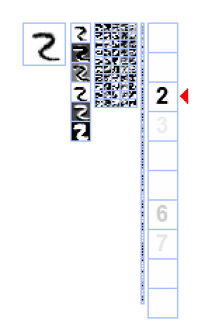
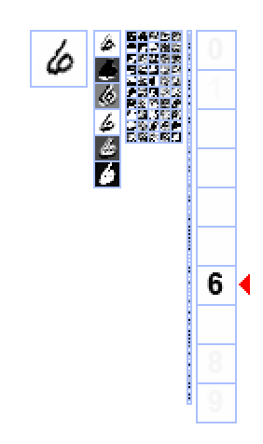
Результаты

Slide 13
Благодарим за внимание!

